Slide 1

Pedagogická a školní psychologie
Pedagogicko-psychologická diagnostika

Slide 2
Úvodem
Tradiční uchopení tématu akcentuje výčty metod pro konkrétní aspekty použití
Druhou možností je kombinace prvního přístupu a výsek témat z metodologie a statistiky (části klasické teorie testů)
V této prezentaci jde spíš o postihnutí podmínek a způsobu uvažovaní o problematice; konkrétní diagnostické postupy jsou a) součástí dalších kurzů a b) součástí dalšího postgraduálního studia

Slide 3
Oblast poradenství – institucionální rámec
Rutinní (pedagogická a psychologická) diagnostika v běžné výuce
Poradenský systém (v ČR je založen na dvou pilířích)
  a) Činnost školních poradenských pracovníků na školách je někdy označována termínem „školní poradenské pracoviště“,
    nejedná se však o samostatnou organizační formu nebo o jednotku v rámci školy, která má nebo by měla mít právní subjektivitu.
    Školní poradenské pracoviště je v základní formě tvořeno činností školního metodika prevence a výchovného poradce.
    V rozšířené verzi školního poradenského pracoviště je činnost metodika prevence a výchovného poradce, kterého musí mít každá škola, doplněna také činností školního speciálního pedagoga anebo školního psychologa. Některé školy dokonce zaměstnávají oba školní poradenské specialisty (školního psychologa a speciálního pedagoga), a to buď z vlastních zdrojů, nebo z různých grantů a dotací EU.
  b) Druhým pilířem poradenského systému ve školství jsou tzv. školská poradenská zařízení. Tvoří je pedagogicko-psychologické poradny a speciálně pedagogická centra. Tato zařízení zajišťují činnosti a služby pro děti, žáky, studenty a jejich zákonné zástupce, školy a školská zařízení.
  Řadíme sem poradny a centra:
    speciálně pedagogické
    pedagogicko-psychologické
    preventivně-výchovné
    informační
    diagnostické
    poradenské
    metodické
      napomáhají při volbě vhodných vzdělávacích postupů
  Spolupracují s orgány sociálně právní ochrany, zdravotnickými zařízeními, soudy aj.
zdroj: MŠMT. Oblast poradenství. Dostupné z www http://www.msmt.cz/socialni-programy/oblast-poradenstvi

Slide 4
  Profesní příprava učitelů v tomto směru není zcela uspokojivá a dostatečná, např. klasická teorie testů je nahlížena jako příliš složitá pro budoucí učitele
  Řada negativních konsekvencí – testování jako unikátní know-how; neschopnost adekvátně chápat výsledky testování (např. PISA); problémy s organizací větších projektů (státní maturita; plošné testování)
  Otázka obecné psychologické gramotnosti (jeden z aktuálních projektů EFPA)

Slide 5
Seminární cvičení
Co bychom chtěli, aby o psychodiagnostice (doz)věděli
  Studenti v pregraduálním studiu psychologie
  Studenti učitelství a učitelé
  Rodiče žáků a studentů
  Novináři

Slide 6
Teoretický rámec
Vzdělávání jako nástroj změny
  Koncept rovných příležitostí (equal educational opportunity) vychází ze snahy vyrovnávat podmínky pro vzdělávání (různé sociální složení třídy, různá kognitivní úroveň x stejní učitelé) a poskytovat stejnou péči.
  Současně se škola snaží dosahovat tzv. „funkčního minima“ žáků a vyrovnávat jejich dosahované výsledky.
  Klíčovou figurou v tomto procesu integrace je učitel.
  Plní roli zprostředkovatele v procesu učení, rozlišuje odlišnosti v průběhu vzdělávání u jednotlivých žáků při zachování kvality procesu vzdělávání.
  Umí pracovat se žáky se speciálními vzdělávacími potřebami.
  Umí komunikovat s rodiči těchto žáků.
  Umí pracovat s odbornými doporučeními pro práci se žákem, zavádí je do praxe - vytvoření IVP.
  Dokáže využívat podpůrné poradenské služby (asistenti, ŠP, ŠSP, PPP, SPC…).
  Zvládá práci s předsudky.
Zdroj Zapletalová, 2010

Slide 7
Teoretický rámec II
Klasická teorie testů (např. Urbánek, Denglerová, Širůček, 2011)
  Klasický příklad - didaktické testy (viz např. též cíle učení)
  Validita, reliabilita, konzistence škál (α)…
  Teorie konstrukce testů (dotazníků), analýza položek
  Normalizace, normy
Teorie odpovědi na položku (IRT), počítačové adaptivní testování (Jelínek, Květon, Vobořil, 2011)
Teorie vědomostního prostoru (KST) (např. Denglerová in Urbánek, Denglerová, Širůček, 2011)

Slide 8
Perspektivy pohledu
Pedagogická vs. psychologická diagnostika
Individuální vs. skupinová diagnostika
Diagnostika, evaluace a hodnocení (vnitřní / vnější; rutinní / intervence)
Screening vs. cílená diagnostika
Ex post vs. Pro futuro diagnostika
Žák-třída-třídy-škola-školy-vzdělávací systém-mezinárodní srovnání – různé cíle a úrovně diagnostiky
(…)

Slide 9
Praxe
Od segregace k integraci (děti se specifickými výchovně vzdělávacími potřebami v hlavním vzdělávacím proudu)
  Zásadní změna v „modelu žáka“
Psycholog pro školy vs. psycholog ve škole
Etablování semiprofesí a přesun některých diagnostických činností mimo profesní rámec psychologie

Slide 10
Diagnostika jako systematická činnost
Čtyři základní otázky (Gavora, 2011)
  Proč? (účel; informace vedoucí ke zlepšení procesu edukace)
  Co? (diagnostická hypotéza)
  Jak? (metody a nástroje)
  Jakým způsobem se pracuje s výsledky? (rozhodování a plánování)

Slide 11
Oblasti diagnostiky rutině prováděné učiteli (Gavora, 2011)
Kognitivní charakteristiky (vědomosti, pozornost, paměť, …)
Tvořivost
Emocionální charakteristiky (motivace, postoje, zájmy)
Sebepojetí
Chování (vč. Snahy, vytrvalosti, …)
Sociální vztahy (klima)
Psychosomatická kondice

Slide 12
Oblasti diagnostiky rutině prováděné učiteli II (Gavora, 2011)
Oblasti – domácí a širší sociální prostředí
Vstupní diagnostika
Formativní diagnostika (zvládání učiva, naivní teorie, mikrodiagnostika ve výuce)
Sumativní diagnostika
  Subjektivní zodpovědnost za úspěch žáka

Slide 13
Běžné metody a nástroje v práci učitelů
Pozorování (nepřipravené, připravené – hospitace)
Rozhovor (diagnostický, anamnestický)
Analýza dílčích produktů činnosti či portfolia (příklad komplexní diagnostiky)
Vědomostní testy
Dotazníky, škály
  Mnohdy problematické psychometrické parametry, sporný převod či neřešená otázka autorských práv
  Problematický způsob použití psychologických nástrojů laiky (sociometrie aj.)
  Z pohledu vydavatelů testů původně nepříliš zajímavý obchod; s přílivem prostředků řada odborně sporných aktivit – např.
    Barvy života - http://www.dap-services.cz/ stnovisko UPA http://www.upacr.cz/doc/Stanovisko-UPA-Barvy-zivota-11-2012.pdf
    Socioklima - http://www.socioklima.eu/

Slide 14
Etické aspekty
Řešeny v rámci etických kodexů odborných společností (velmi stručně)
  Řada odborných diskusí
    http://www.facebook.com/groups/303285283018849/
Řešeny v podobě standardů pro pedagogické a psychologické testování
  AERA, APA, NCME: Standardy pro pedagogické a psychologické testování. Praha: Testcentrum, 2001.
  Aktivity pracovní skupiny EFPA

Slide 15
Mezioborová spolupráce
Je poměrně obtížná
  Pedagogové mají jen rámcovou představu o možnostech psychologické diagnostiky
    Problémy s předávání kontextových informací (…)
  Psychologové mají jen rámcovou představu o výuce ve škole
    Problémy s formulací konkrétních doporučení
Několik projektů, které problém pomáhaly řešit pod hlavičkou IPPP jako metodického a zastřešujícího pracoviště
  VIP-kariéra I-III (financování ŠP na školách, vývoj metod)
  SIM, CPIV (podpora inkluzivní praxe škol)
V současnosti jednotné metodické vedení chybí (IPPP sloučeno s NÚV); v návrzích legislativy supervize přisuzována řadě institucí – např. ČŠI

Slide 16
Seminární cvičení
Co je vám ve zprávách z vyšetření v PPP, které máte k dispozici chybí?
Co by měl vědět učitel, aby mohl takto prezentované výsledky využít?

Slide 17
Literatura
Klasický text
  HRABAL, Vladimír ml a Vladimír st HRABAL. Diagnostika :pedagogickopsychologická diagnostika žáka s úvodem do diagnostické aplikace statistiky. 2. vyd. Praha: Univerzita Karlova v Praze, nakladatelství Karolinum, 2002. 199 s. ISBN 80-246-0319-5.
Rozšiřující texty
  Urbánek, Tomáš; Denglerová, Denisa; Širůček, Jan. Psychometrika. Praha: Portál 2011.
  AERA, APA, NCME: Standardy pro pedagogické a psychologické testování. Praha: Testcentrum, 2001.
  Martin Jelínek, Petr Květon, Dalibor Vobořil. TESTOVÁNÍ. V PSYCHOLOGII. Praha: Grada Publishing 2011.
  Kožuchová a kol. Pedagogická diagnostika v primárnom vzdelávaní. Bratislava: SPN, 2011

Slide 18
Seminární cvičení
Co je na materiálech, které jste jako skupina dostali k dispozici z pohledu psychologa neobvyklé?

Slide 19
Klima školy a jeho diagnostika (nebude obsahem testu)
Příklad skupinové pedagogicko-psychologické diagnostiky

Slide 20
Klima školy
Původně chápáno jako srozumitelná charakteristika konkrétního prostředí školy a charakteristika určité osobitosti konkrétního prostředí školy.
Současné přístupy - klima školy jako relativně stálé postupy vnímání, prožívání, hodnocení a reagování všech osob, které se účastní dění v konkrétní škole, na interakce a děje, které se ve škole odehrávají (srv. např. Freiberg, 1999, Čáp, Mareš, 2001, s. 581 ad.).
Klima je subjektivně zbarvená metafora, která se pokouší postihnout individuální prožitek i sociální zkušenost s konkrétní školou.
Důležitou charakteristikou klimatu je tedy jeho dualita. Jednak v sobě obsahuje prvky individuálního vnímání a hodnocení, zároveň ale předpokládá jejich sdílení a komunikaci o nich s dalšími lidmi ve škole..

Slide 21
Různé účely zjišťování klimatu školy
V praxi bohužel často zaměňovány
Explorace
Evaluace a autoevaluace
Výzkum
  Vychází z výzkumné otázky (širší zaměření)
  Nástroje zohledňují i metodologické aspekty šetření
  Nižší znalost kontextu školy
  Případná náročnost na administraci a vyhodnocení není problém
  Snaha o postihnutí všech potenciálně významných aspektů života školy
    Snaha o univerzální dotazníkové řešení
    Širší baterie položek (otázek)
    Náročnější pro respondenty (méně konkrétních položek)
Praxe
  Vychází z konkrétních potřeb
  Menší znalost metodologie (často nápodoba vzorů)
  Velká znalost kontextu školy
  Požadavek na jednoduchost administrace i vyhodnocení
  Snaha o postihnutí konkrétních aspektů života školy
  Různé účely použití – např.
    Screening
    Řešení konkrétních problémů
    (ČŠI - Srovnání škol na základě indikátorů považovaných za důležité)

Slide 22
Stav předcházející tvorbě nástrojů v projektu Cesta ke kvalitě
Výzkumné nástroje
  diplomové práce, disertace, mezinárodní srovnání (PISA atd.)
  kvalitativní i kvantitativní přístupy
    (dotazníky, rozhovory, focus groups)
  vycházející z různých paradigmat
    klima školy, kultura školy
  věcně ad hoc adaptace zahraničních metod či jejich deriváty
    často problém s uchopením specifického kontextu české školy
  relativně často i metody vlastní konstrukce s problematickými vlastnostmi (validita, reliabilita)
Komerční nástroje
  Mapa školy – SCIO, Kalibro… (též s kořeny v zahraničních nástrojích)
Odborně nepřijatelné aktivity s diskutabilním teoretickým pozadím
  Barvy školy – DAP - http://www.upacr.cz/index.php?lng=cs
Lidová tvořivost – postupy vyvinuté školami
  často kombinace předchozích variant („Líbily se nám otázky…“)

Slide 23
Praktický rámec
Zadání projektu „Cesta ke kvalitě“
  Několik omezení
    čas, rozsah pilotní studie, obsah dalších nástrojů …
  Tvorba on-line administrované metody s automatickým vyhodnocením a generovanou zprávou („Co nejjednodušší z hlediska uživatele – kooordinátora autoevaluace ve škole.“)
  Možnost opakovaného zadávání s ohledem na různé oblasti zájmu školy
Konkrétní potřeby škol (ve smyslu vedení škol)
  Informace o prostředí školy
  Podklady pro rozhodování
  Výběr obsahu v rukou školy (nenabízíme odpovědi na otázky, které si škola neklade)
  …a v neposlední řadě příležitost k zamyšlení pro účastníky anket

Slide 24
Příklad nástroje upravitelného podle požadavků konkrétní školy

Slide 25
Ankety pro… (učitele, žáky a rodiče)
Autory jsou Mgr. T. Kohoutek a Mgr. et Mgr. Jan Mareš
Dotazník je použitelný pro žáky 2. stupně základních škol a všechny typy středních škol.
Tři varianty (pro učitele, žáky i rodiče) s možností výběru 30 z cca 150 položek v každé variantě k zjištění názorů na různé oblasti školního života
Varianty nabízejí v rámci okruhů modifikované formulace otázek

Slide 26
Konkrétní podoba nástrojů
Uživatelská příručka
  Dostupná online jako pdf soubor
  Součástí jsou pokyny pro zadání, práci s výsledky i možnost orientačního srovnání
  Součástí jsou i upozornění na omezení nástroje
Vlastní dotazník
  Součást příručky (manuálu)
  I online verze na portálu rvp.cz
Evaluační zpráva
  Generovaná automaticky po skončení sběru odpovědí
  Příklad rovněž v příručce

Slide 27
Ankety pro učitele – oblasti
1. Postoje, preference
2. Reflexe vlastních výsledků, sebehodnocení
  2.1 výsledky žáků
  2.2 úspěchy (ve vztahu k preferencím)
3. Metody a formy výuky
  4. Výsledky, hodnocení
  4.1 hodnocení žáků
  4.2 náročnost požadavků školy
  4.3 překážky
5. Sebehodnocení činnosti pedagoga
  5.1 zdroje zpětné vazby
  5.2 postupy sebehodnocení
6. Další vzdělávání pedagogických pracovníků
  6.1 ochota k dalšímu vzdělávání
  6.2 formy dalšího vzdělávání
7. Spolupráce8
  7.1 spolupráce v pedagogickém sboru, spolupráce s žáky a rodiči
  7.2 spolupráce s nepedagogickými pracovníky
8. Podpora ze strany školy, vedení školy
9. Vztahy
10. Zázemí a vybavení školy
  10.1 zázemí
  10.2 vybavení pro výuku
  10.3 výpočetní technika
11. Spokojenost s pracovními podmínkami
12. Shrnující otázky, celkové zhodnocení
Volitelný modul pro nepedagogické pracovníky:
1. Spolupráce s vedením školy, s vyučujícími, s žáky a rodiči
2. Spolupráce s dalšími nepedagogickými pracovníky
3. Spokojenost s pracovními podmínkami, vedením školy, zázemím a vztahy na škole
4. Shrnující otázky, celkové zhodnocení

Slide 28
Anketa pro žáky
1. Motivace
2. Výuka a vzdělávání
  2.1 průběh výuky
  2.2 rozdíly ve výuce
  2.3 hodnocení
  2.4 náročnost
  2.5 domácí příprava
  2.6 výsledky, překážky
3. Atmosféra na škole, vztahy
4. Pravidla, problémy
5. Zázemí školy
6. Další aktivity
7. Aktivita, zapojení žáků
8. Celkové zhodnocení

Slide 29
Anketa pro rodiče
1. Informace
  1.1 dostatečnost informací
  1.2 přínos jednotlivých zdrojů informací
2. Zázemí školy
3. Výuka
  3.1 spokojenost s úrovní výuky
  3.2 spokojenost s oblastmi výuky
  3.3 náročnost požadavků školy
  3.4 rozdíly v kvalitě výuky
  3.5 domácí příprava
4. Působení školy
  4.1 spokojenost s úrovní výchovného působení (pravidla, institucionální podpora, přístup)
  4.2 rozvoj hodnot a morálních vlastností
5. Další aktivity (doplňkové aktivity, mimoškolní činnost)
6. Vztahy (klima školy)
7. Spolupráce rodičů (participace rodičů na životě školy, komunikace s dítětem o škole...)
8. Spolupráce školy s partnery
9. Komunikace mezi rodiči a školou
10. Vedení školy
11. Shrnující otázky, celkové zhodnocení

Slide 30
Příklad „nedotazníkové“ metody pro žáky prvního stupně ZŠ
Notes:
;

Slide 31
Společenství prvního stupně. Dotazník pro žáky formou počítačové hry
Autorka: Mgr. D. Denglerová, Ph.D.
Tento nástroj pomůže zodpovědět otázky týkající se toho, jak žák na prvním stupni ZŠ (ve věku cca 6-11 let) vnímá své školní prostředí. Které aspekty školní docházky hodnotí kladně, které negativně? Jaké aspekty formálního i neformálního vzdělávání způsobují, že se dítě do školy těší?
Předkládaný nástroj vychází z principu testů sémantického výběru. Test sémantického výběru sestavil a ve své klinické praxi používal V. Doležal již v 60. letech 20. století. Test sémantického výběru reprezentuje v metodologii tzv. psychosémantické metody, které vycházejí z přesvědčení, že je možné odhalit význam, který daný podnět (slovo) pro konkrétního jedince či skupinu nese. Různými přístupy a pojetími psychosémantiky se zabývá T. Urbánek (2003).

Slide 32
Popis nástroje
Nástroj zjišťuje postoje dítěte k 18 klíčovým pojmům:
  moje paní učitelka; známky; přestávka; naše třída (místnost); moji spolužáci; kluci; holky; družina; žáci z vyšších tříd (starší žáci); běhání (lítání) ve škole; oběd ve školní jídelně; paní vychovatelka z družiny; školní záchodky (WC); poznámka; tělocvik; počítače; šatna; kroužky ve škole
Klíčové pojmy se postupně po jednom zobrazují v horní třetině obrazovky (pojem, obrázek, zvuk)
Ke klíčovým pojmům jsou přiřazovány atributy
Na konci je dítě požádáno, aby seřadilo všechny atributy podle toho, jak se mu líbí či nelíbí.
Sledují se postoje k pojmům prostřednictví vztahu k referenčním pojmům:
  Nejoblíbenější pohádková postava, kterou máš rád(a)
  Zlá pohádková postava, kterou vůbec nemáš rád(a)
Evaluační zpráva je ihned automaticky generována v Excelu

Slide 33
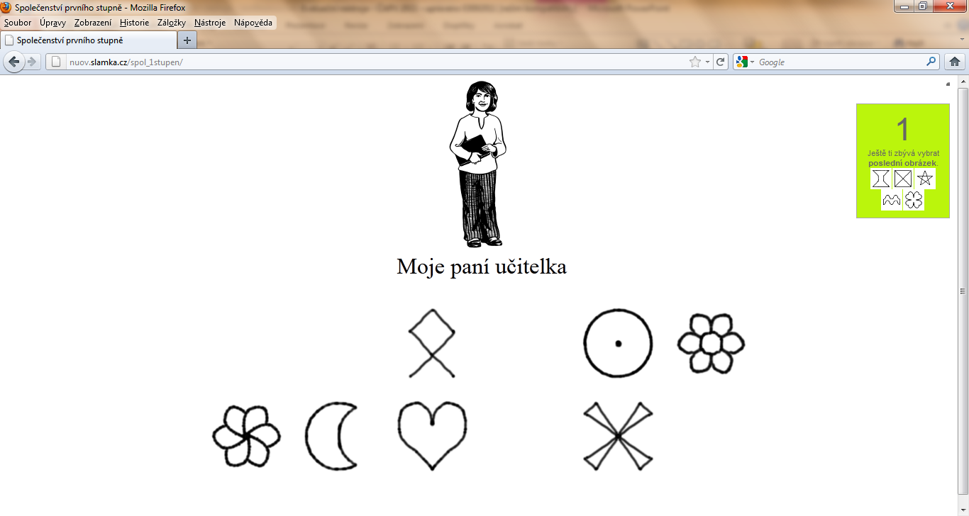
Jak to vypadá?

Slide 34
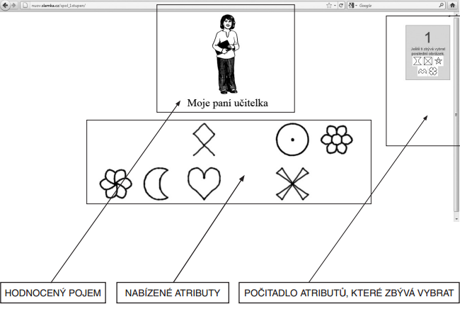

Slide 35
Jak vypadají výsledky?

Slide 36
Možnost srovnat výsledky s orientačními normami.
Jeden z velmi populárních nástrojů.
Vhodný i pro malotřídní školy.

Slide 37
Příklad screeningového nástroje pro žáky

Slide 38
Předcházení problémům v chování žáků
Autorkou je doc. PhDr. Věra Vojtová, Ph.D.
Dotazník je použitelný pro žáky 2. stupně základních škol a všechny typy středních škol.
35 položkový dotazník pro žáky k vyhodnocení silných a slabých stránek školního života ve faktorech
  Škola je místo, kam/kde zažívám
    Úspěch a příležitost
    Negativní prožívání
    Vztah učitel – žák
    Školní status
    Formování (podpora)
    Interakce s vrstevníky
Škála: rozhodně ano–spíše ano-spíše ne-rozhodně ne

Slide 39
Ukázka položek dotazníku
Úspěch a příležitost vymezují indikátory:
rád se učím,
vím, že mohu dosáhnout dobrých výsledků,
jsem často zvědavý,
hodně se toho naučím,
učitelé se zajímají o mé názory.
Negativní prožívání vymezují indikátory:
cítím se osaměle;
učitelé mě nemají rádi;
učitelé některé žáky upřednostňují.
Interakci s vrstevníky vymezují indikátory:
těším se na přestávku,
kde mě spolužáci přibírají k různým hrám,
kde je o přestávkách dobrá zábava,
se spolužáky si rádi povídáme,
s kamarády děláme mnoho zajímavého.

Slide 40
Děkuji za pozornost

